Slide 2
Windows Server 2008 R2中的虚拟化技术 底层原理深度剖析
VIR211

Slide 3
日程安排
动态迁移（Live Migration）
群集共享卷（Clustered Shared Volumes）
性能及伸缩性改进
网络虚拟机队列(VMQ)
二级地址转换
分布式计时器执行
电源能效
内核停车（Core Parking）
计时器合并

Slide 4
动态迁移
动态迁移将在对虚拟机服务影响最小的状态下将运行中的虚拟机进行迁移
目标是开放的 TCP/IP 连接不会出现超时
动态迁移的步骤:
在源和目标计算机之间建议连接
传送虚拟机配置及设备信息
传送虚拟机内存
暂停（挂起）源虚拟机并传送状态
恢复目标虚拟机

Slide 5
动态迁移操作
时间
源计算机
目标计算机
迁移准备
内存迁移
状态迁移
虚拟机运行状态

Slide 6
动态迁移内部机制
源计算机上的虚拟机建立内存页的“dirty bitmap”
迭代查询页面，并发送至目标虚拟机
记录页面修改通知，并监测随后的改变
源虚拟机仍然处于激活状态并且可以对内存进行修改
对最新修改的内容重复以上步骤
停止迭代当下列情况之一出现:
所有页面都被复制
迭代重复5次

Slide 7
动态迁移操作
Memory
Configuration
Configuration
State
State
Server 1
Server 2

Slide 8
演 示
动态迁移

Slide 9
日程安排
动态迁移（Live Migration）
群集共享卷（Clustered Shared Volumes）
性能及伸缩性改进
网络虚拟机队列(VMQ)
二级地址转换
分布式计时器执行
电源能效
内核停车（Core Parking）
计时器合并

Slide 10
高可用性存储及虚拟化
传统的HA存储“什么也不共享”，一个节点独享一个LUN
“什么也不共享”对于虚拟化管理和高可用性来说非常不利
一个LUN上放一个虚拟机的需求导致LUN激增
管理将是个很头痛的问题
当LUN的拥有者改变时会出现致命的延时
物理磁盘资源必须故障转移
旧的拥有者必须卸载卷，新的拥有者必须加载卷
不适合于动态迁移

Slide 11
群集共享卷
群集共享卷 (CSV) 使用混合的LUN共享
一个节点拥有存储的名称空间 (例如目录结构) 及原数据
其它节点可以拥有存储上独立的文件数据（例如VHD）
CSV的优势:
可以在一个LUN上存储所有的虚拟机VHD
从拥有者节点上可以获得高性能的访问
所有的节点对于文件数据都具有读/写权限
在节点间无缝的VM移动
任何一个节点都可以从VHD读取，因此无需改变LUN的拥有者
无缝的LUN拥有者转换
连续的句柄使得群集在移动LUN时不需要中断虚拟机操作

Slide 12
群集共享卷的实现
CSV过滤驱动将所有名称空间操作 (例如建立文件、删除文件、调整文件大小)交给LUN的所有者
这些操作相对是很少的
使用SMB2
包含虚拟机的节点打开VHD进行专门的访问
VHD读和写是很频繁的
CSV过滤器获得原始的LUN sector map of file
直接读和写到基本卷

Slide 13
群集共享卷架构
建立文件
虚拟机
文件服务器 服务
CSV I/O 过滤驱动
CSV I/O 过滤驱动
重定向 FSD
NTFS
NetFT
NetFT
存储驱动
存储驱动
LUN
LUN 拥有者
VHD

Slide 14
群集共享卷架构
读写文件
虚拟机
文件服务器 服务
CSV I/O 过滤驱动
CSV I/O 过滤驱动
Redirector FSD
NTFS
NetFT
NetFT
存储驱动
存储驱动
LUN
LUN 拥有者
VHD

Slide 15
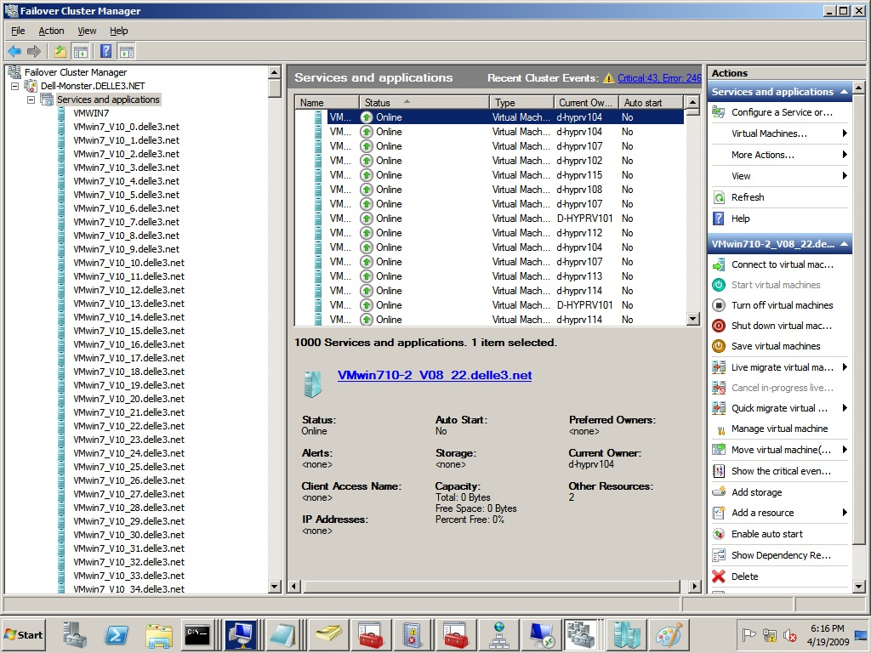
CSV伸缩性
1000 台虚拟机运行在一个带有16.5TB存储的16节点群集上

Slide 16
日程安排
动态迁移（Live Migration）
群集共享卷（Clustered Shared Volumes）
性能及伸缩性改进
网络虚拟机队列(VMQ)
二级地址转换
分布式计时器执行
电源能效
内核停车（Core Parking）
计时器合并

Slide 17
Server 2008 R2 Hyper-V 伸缩性改进:
虚拟化特性 | WS08 Hyper-V RTM | WS08 Hyper-V SP2 | Windows Server 2008 R2 Hyper-V
逻辑处理器支持 | 16 | 32 | 64
同时在线的虚拟机总数 | 128 | 192 | 384
支持的虚拟处理器总数 | 128 | 192 | 512
访客虚拟处理器支持 | 4 (WS08 only) | 4 (WS08 only) | 4 (Win7/WS08)
其它性能及伸缩性改进
Lock free算法
分布式数据结构

Slide 18
存储改进：
虚拟化特性 | WS08 Hyper-V RTM | WS08 Hyper-V SP2 | Windows Server 2008 R2 Hyper-V
Diff Disk Scaling Performance | 1x | 1x | 4x – 5x
IO Sizes (Virtual SCSI) | 64KB | 64KB | 8MBytes
IO Size (Virtual IDE) | 64KB | 64KB | 64KB
VHD Block Size | 512KB | 512KB | 2MB
Fixed VHD Creation Speed | 1x | 1x | 3x – 4x
Hot add of storage | No | No | Yes
SCSI Command Pass-through | No | No | Yes

Slide 19
网络改进：
虚拟化特性 | WS08 Hyper-V RTM | WS08 Hyper-V SP2 | Windows Server 2008 R2 Hyper-V
IPv6 offloads | No | No | Yes
LSOv2 | Limited (LSOv1 from VM) | Limited (LSOv1 from VM) | Supported
Guest to guest throughput | Good | Good | Better
VMQ | No | No | Yes (off by default)
Chimney | No | No | Yes (off by default)
Jumbo Frames | No | No | Yes
Virtual Switch MAC learning | Good | Good | Better (every packet)
Virtual NIC interrupts | VP0 | VP0 | VP0 receive / distributed for send

Slide 20
日程安排
动态迁移（Live Migration）
群集共享卷（Clustered Shared Volumes）
性能及伸缩性改进
网络虚拟机队列(VMQ)
二级地址转换
分布式计时器执行
电源能效
内核停车（Core Parking）
计时器合并

Slide 21
超越传统虚拟机网络I/O的性能
接收路径处理:
父分区中的虚拟机路由器基于目标MAC地址对数据包进行分类
处理MAC地址查找及VLAN ID确认
复制数据到子分区
子分区处理接收的数据
发送路径处理:
子分区复制数据到父分区共享的内存
虚拟机交换机处理MAC地址查找及VLAN ID确认
为虚拟机之间的流量在软件中模拟卸载任务
虚拟机之间流量的额外复制

Slide 22
虚拟的网络I/O数据路径
Parent Partition
VM1
VM2
Virtual Machine Switch
Ethernet
Routing
VLAN Filtering
Data Copy
TCP/IP
TCP/IP
Port 2
Port 1
VM NIC 1
VM NIC 2
Miniport
Driver
NIC
VM BUS

Slide 23
网络虚拟机队列
在新的网络接口中，Hyper-V使用虚拟机队列 (VMQ) 支持来卸载处理至硬件
VMQ操作:
每一个虚拟机被分配一个被硬件管理的接收队列
硬件处理MAC地址查找及VLAN ID确认
将接收到的包放置到合适的队列中
队列被映射到虚拟机地址空间中避免复制操作

Slide 24
使用VMQ的网络I/O数据路径
Parent Partition
VM1
VM2
Virtual Machine Switch
Routing
VLAN filtering
Data Copy
Ethernet
TCP/IP
TCP/IP
Port 2
Port 1
VM NIC 1
VM NIC 2
Miniport
Driver
Default
Queue
Q1
Q2
VM BUS
Switch/Routing unit
NIC

Slide 25
VMQ性能

Slide 26
日程安排
动态迁移（Live Migration）
群集共享卷（Clustered Shared Volumes）
性能及伸缩性改进
网络虚拟机队列(VMQ)
二级地址转换
分布式计时器执行
电源能效
内核停车（Core Parking）
计时器合并

Slide 27
虚拟机内存管理
今天，处理器提供一层地址转换，但是hypervisor需要管理两层
影子页面表（Shadow Page Table）将这些映射合并，因为处理器知道如何处理一层转换
物理机
虚拟机
来宾虚拟地址
(GVA)
来宾虚拟地址
(GVA)
来宾操作系统定义GVA-to-GPA映射
来宾物理地址(GPA)
Hypervisor定义 GPA-to-SPA映射
系统物理地址
(SPA)
系统物理地址
(SPA)

Slide 28
影子页面表 （Shadow Page Table）
Hypervisor维护一张Shadow Page Table
将两层翻译合并成一个单一页面表
当子操作系统接触一页时按需填写
当子操作系统修改它自己的页面表时将被清除
Shadow Page Table特点:
填写或者清除都需要调用hypervisor
最多占用10%的总共CPU时间
每台虚拟机典型情况下使用10-30 MB内存

Slide 29
二级地址转换 (SLAT)
有许多名称:
Intel 叫它 Extended Page Tables (EPT)
AMD 叫它 Nested Page Tables (NPT) 或者
Rapid Virtualization Indexing (RVI)
处理器提供两层转换
直接跨越来宾操作系统页面表
不需要维护影子页面表
没有用于按需填写或者清除操作的hypervisor代码
资源节省:
Hypervisor CPU 时间降至2%
每台虚拟机节省10-30 MB内存

Slide 30
日程安排
动态迁移（Live Migration）
群集共享卷（Clustered Shared Volumes）
性能及伸缩性改进
网络虚拟机队列(VMQ)
二级地址转换
分布式计时器执行
电源能效
内核停车（Core Parking）
计时器合并

Slide 31
分布式计时器执行
之前，所有的计时器过期 (延期过程调用 – DPC) 都在CPU 0上执行
DPCs允许所有低层次组件将非紧急但非优先的工作排入队列
依赖一个针对DPC计时器过期的CPU可以导致Hyper-V服务器引起瓶颈:
在CPU 0上根计时器执行，越多来宾，越多计时器
CPU 0也可以执行来宾虚拟处理器，减少 时间
更糟的是，CPU 0的过载可能导致DPC超时及延迟的计时器
CPU 0
CPU 1
CPU 2
CPU 3
全局
计时器
队列

Slide 32
分布式计时器执行
现在，在处理器上的计时器执行
跨越CPU的分散的计时器DPC负载
没有全局计时器锁
主要的伸缩性优势
同样受益于非Hyper-V系统
注意：在客户端上的旧的行为
CPU 0
CPU 1
CPU 2
CPU 3
每CPU
计时器
队列

Slide 33
日程安排
动态迁移（Live Migration）
群集共享卷（Clustered Shared Volumes）
性能及伸缩性改进
网络虚拟机队列(VMQ)
二级地址转换
分布式计时器执行
电源能效
内核停车（Core Parking）
计时器合并

Slide 34
Hyper-V电源管理
低能耗需要CPU保持空闲以进入深度睡眠状态 (C-states)
睡眠时间不得不补偿进入与结束睡眠的消耗
Windows 7 包含两个重要的电源增强:
内核停车（Core parking）: 避免一个socket上的核的使用，以便让它们进入深度C状态
计时器合并: 一次性发送多个计时器通知已允许更长的空闲期
Hyper-V将这些概念整合到了虚拟机管理中

Slide 35
日程安排
动态迁移（Live Migration）
群集共享卷（Clustered Shared Volumes）
性能及伸缩性改进
网络虚拟机队列(VMQ)
二级地址转换
分布式计时器执行
电源能效
内核停车（Core Parking）
计时器合并

Slide 36
内核停车（Core Parking）
父分区中的Kernel处理内核停车控制
真实的停止整个处理器，这仅工作于多处理器系统。
Hypervisor将处理器使用数据映射到父分区
每100ms进行更新
父分区告诉hypervisor哪个核需要关闭
Hypervisor让处理器结束当前工作，但是停止将他们包含到计划的任务中
如果需要达到子分区的CPU保障则会使用它们

Slide 37
内核停车操作
Core 0
Core 1
Core 0
Core 0
Core 0
Core 1
Core 1
Core 1
Socket 0
Socket 1
负载

Slide 38
运转中的内核停车
没有内核停车功能的8个空闲的子分区CPU使用情况：
带有内核停车的:

Slide 39
日程安排
动态迁移（Live Migration）
群集共享卷（Clustered Shared Volumes）
性能及伸缩性改进
网络虚拟机队列(VMQ)
二级地址转换
分布式计时器执行
电源能效
内核停车（Core Parking）
计时器合并

Slide 40
计时器合并
当子分区计时器过于忙碌:
外部计时器中断hypervisor
Hypervisor必须安排子分区
插入计时器及子分区响应
问题：每个子分区多个计时器导致:
许多外部计时器中断
Hypervisor CPU过载
子分区虚拟机执行
解决方案: 跨越子分区虚拟机合并计时器过期

Slide 41
计时器合并的实现
合并基于技巧的组合:
If a device interrupt occurs within half a period of a timer expiration, timer is expired
Alignment of child timer expirations to multiple of natural timer frequency
Un-coalesced Timer Events
15.6ms
15.6ms
15.6ms
Coalesced Timer Events
VM 1 Timer Delivery
VM 2 Timer Delivery
VM3 Timer Delivery

Slide 42
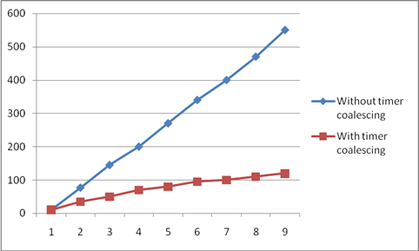
计时器中断减少
Timer Interrupts Per Child
 | No Coalescing | Timer coalescing | % Reduction
Timer interrupts/sec | 560 | 56 | 90%
CPU utilization | 3.2% | 1.9% | 41%
8个空闲的Server 2003子分区CPU使用情况

Slide 43
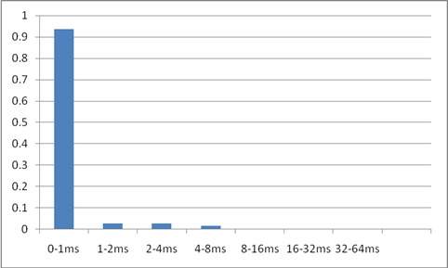
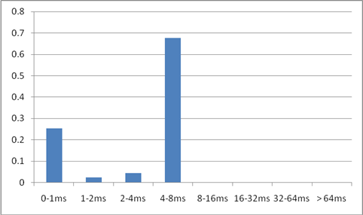
在CPU睡眠中使用的时间
Un-coalesced
Coalesced
4-8ms允许计算机进入最深度睡眠状态，以最大程度节省电力

Slide 44
疑问和解答

Slide 45
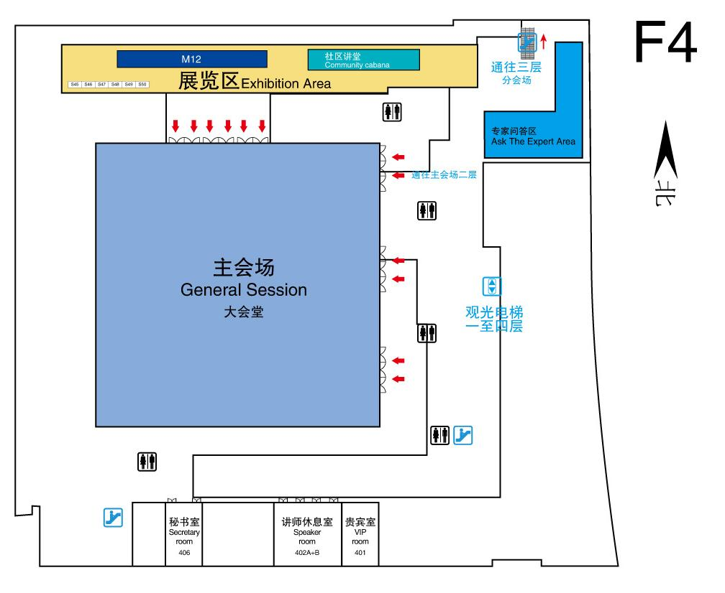
Ask the Expert (F4) In next 70 minutes, I will be available at the “Ask the Expert” area to answer your questions

